Slide 1


KHỞI ĐỘNG

Slide 2






1 km = …. m
A. 100
B. 10
C. 1000
D. 1

Slide 3
350 + 150 + 200 =
A. 500
B. 700
C. 650
D. 600

Slide 4
3000 m = …. km
A. 3
B. 30
C. 300
D. 35

Slide 5
500 m + 500 m =
(Chọn các đáp án đúng)
A. 1000 km
B. 1 km
C. 1 m
D. 1000 m

Slide 6
458 m + 333 m =
A. 800 m
B. 781 m
C. 831
D. 791 m

Slide 7

EM ÔN LẠI NHỮNG GÌ ĐÃ HỌC

Slide 8

Tiết 2

Slide 9

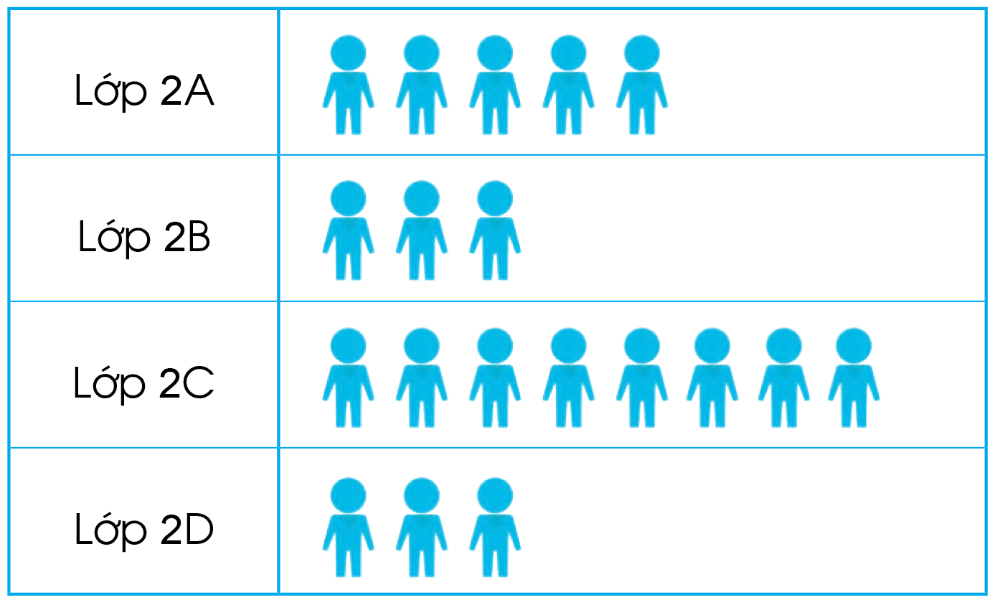
4
Quan sát biểu đồ tranh sau rồi trả lời các câu hỏi:
Số học sinh tham gia câu lạc bộ Mĩ thuật
Lớp 2B có bao nhiêu học sinh tham gia câu lạc bộ Mĩ thuật?
b) Lớp nào có nhiều học sinh tham gia câu lạc bộ Mĩ thuật nhất?

Slide 10
4
Quan sát biểu đồ tranh sau rồi trả lời các câu hỏi:
Số học sinh tham gia câu lạc bộ Mĩ thuật
Lớp 2B có bao nhiêu học sinh tham gia câu lạc bộ Mĩ thuật?
Lớp 2B có 3 học sinh tham gia câu lạc bộ Mĩ thuật?

Slide 11
4
Quan sát biểu đồ tranh sau rồi trả lời các câu hỏi:
Số học sinh tham gia câu lạc bộ Mĩ thuật
b) Lớp nào có nhiều học sinh tham gia câu lạc bộ Mĩ thuật nhất?
Lớp 2C có nhiều học sinh tham gia câu lạc bộ Mĩ thuật nhất?

Slide 12





5
Một người đi 18 km để đến thị trấn, sau đó lại đi tiếp 12 km để đến thành phố. Hỏi người đó đã đi được tất cả bao nhiêu ki-lô-mét?
? km
Thành phố
Thị trấn
18 km
12 km

Slide 13

Một người đi 18 km để đến thị trấn, sau đó lại đi tiếp 12 km để đến thành phố. Hỏi người đó đã đi được tất cả bao nhiêu ki-lô-mét?
5
Bài giải
Người đó đã đi được số ki-lô-mét là:
18 + 12
= 30 (km)
Đáp số: 30 km.

Slide 14
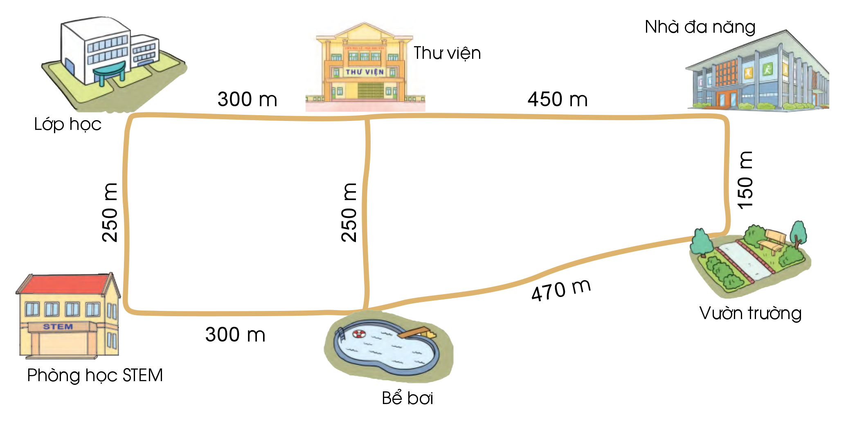
6
Tìm quãng đường ngắn nhất từ phòng học STEM tới nhà đa năng:

Slide 15
1
250 m + 300 m + 450 m =
1000 m
2
300 m + 250 m + 450 m =
1000 m
3
300 m + 470 m + 150 m =
920 m

Slide 16



810 – 106 =
A. 714
B. 804
C. 704
D. 716

Slide 17


579 = 500 + + 9
?
A. 700
B. 7
C. 17
D. 70

Slide 18
30 dm =
A. 3 m
B. 300 m
C. 3000
D. 30 m

Slide 19


30 dm + 5 m =
A. 35 m
B. 8 m
C. 350 m
D. 80 m

Slide 20


1 m = ….. cm
A. 1
B. 10
C. 100
D. 1000

Slide 21
458 = 400 + +
Khi đó A + B =
A
B
A. 58
B. 48
C. 408
D. 450

Slide 22

Củng cố Dặn dò

